Slide 1
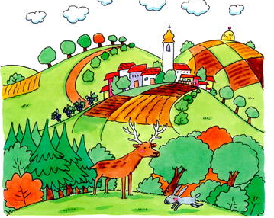
BREŽULJKASTI KRAJ
MOJ ZAVIČAJ

Slide 2
Brežuljkasti kraj uglavnom čine brežuljci i doline između njih.

Slide 3
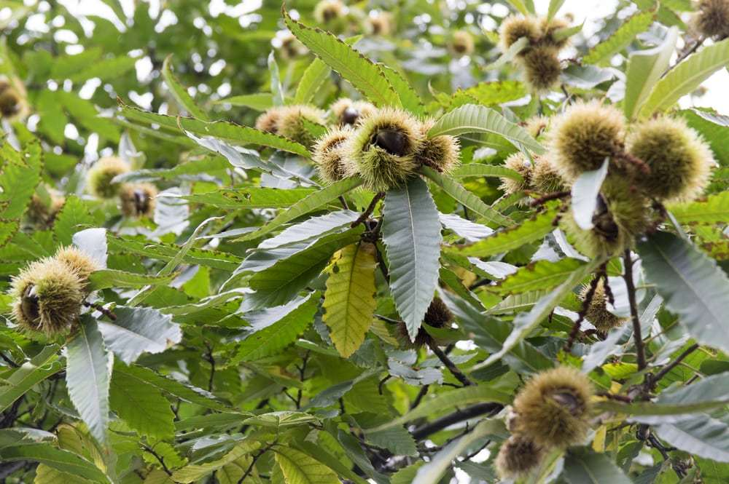
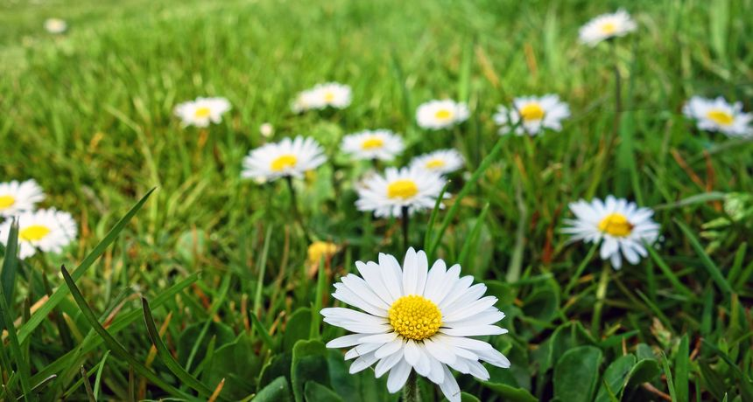
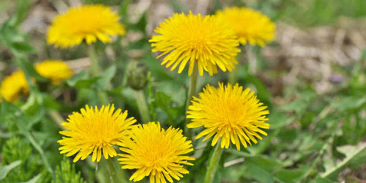
Na brežuljcima rastu listopadne šume, razne trave i drugo bilje. Često viđamo tratinčice, maslačak i stabla kestena.
LISTOPADNA ŠUMA
KESTEN
TRATINČICA
MASLAČAK

Slide 4
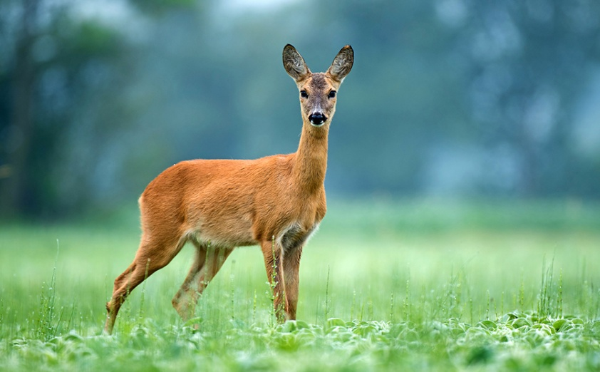
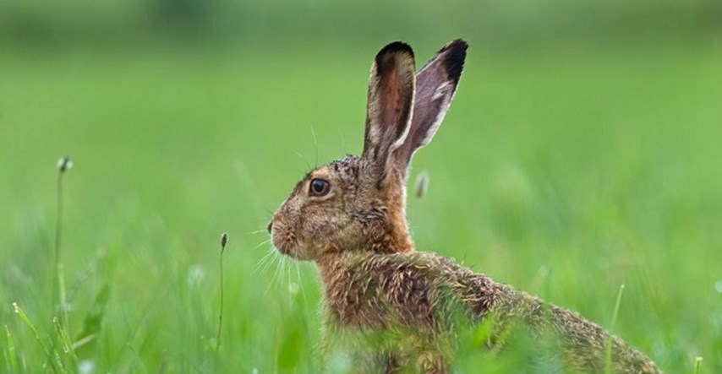
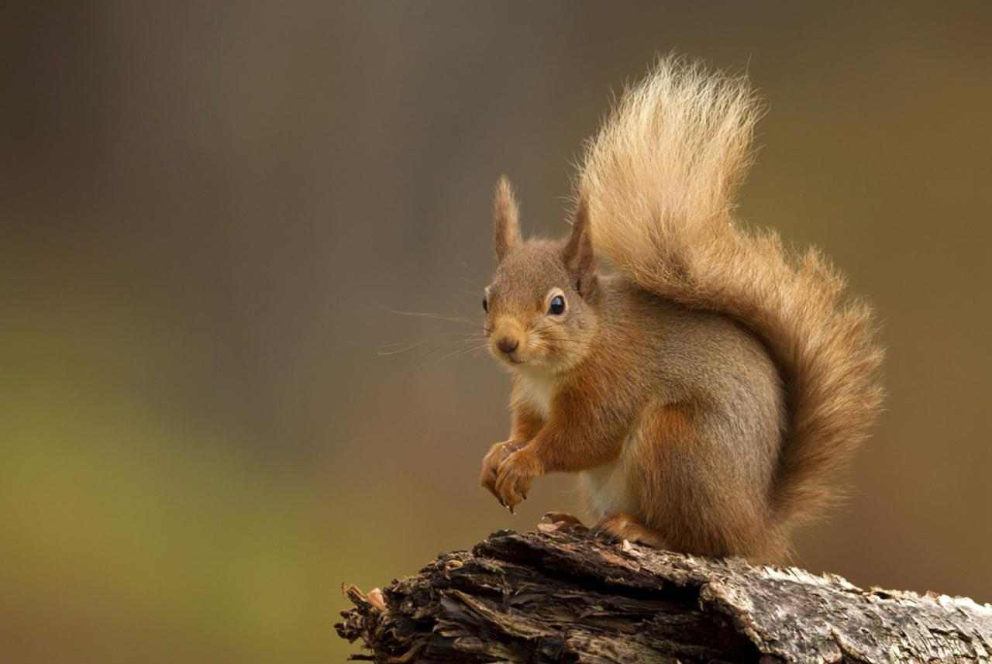
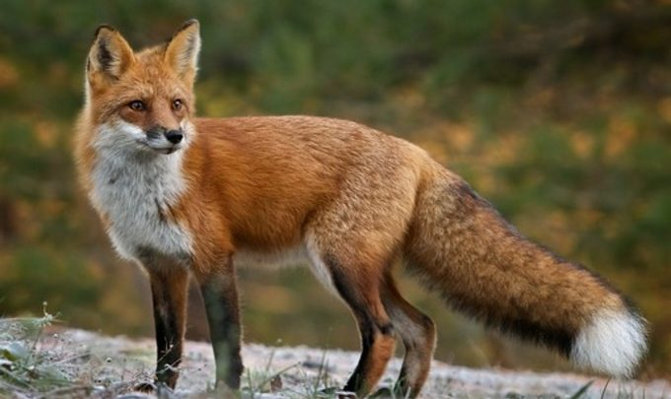
Divlje životinje brežuljkastog kraja su: srna, lisica,
vjeverica i druge.
SRNA
ZEC
VJEVERICA
LISICA

Slide 5
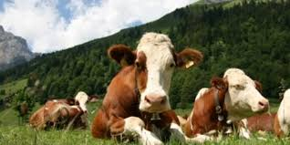
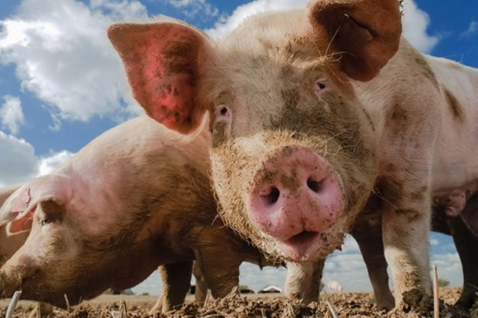
Ljudi uzgajaju domaće životinje. To su: kokoš,
krava, svinja, guska, puran i druge.
KRAVA
SVINJA

Slide 6
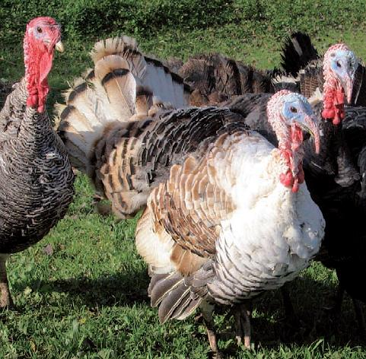
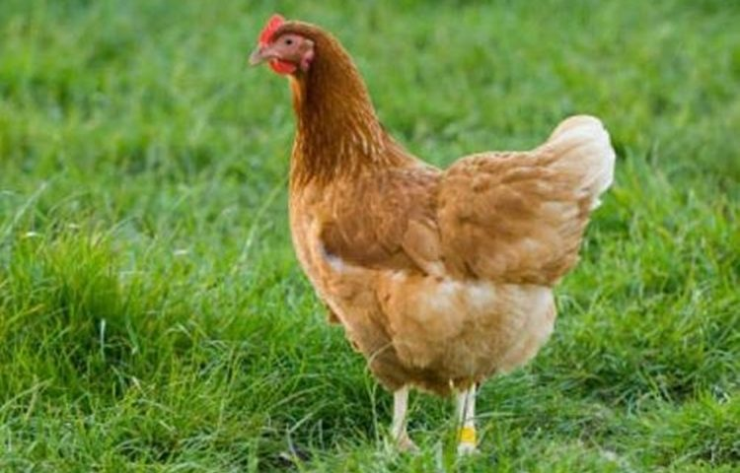
GUSKA
PURAN
KOKOŠ

Slide 7
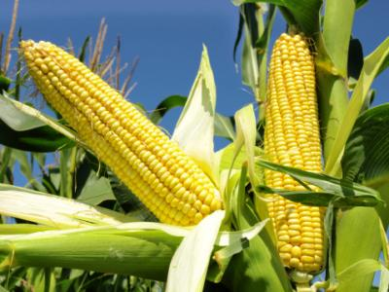
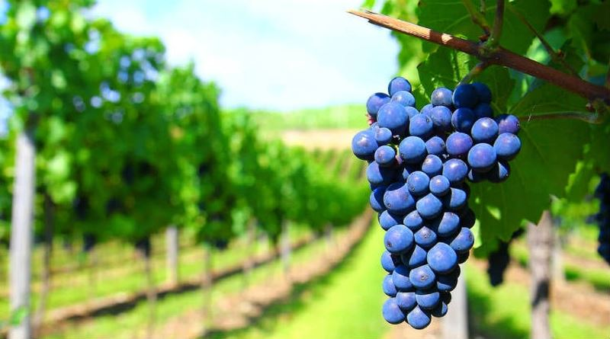
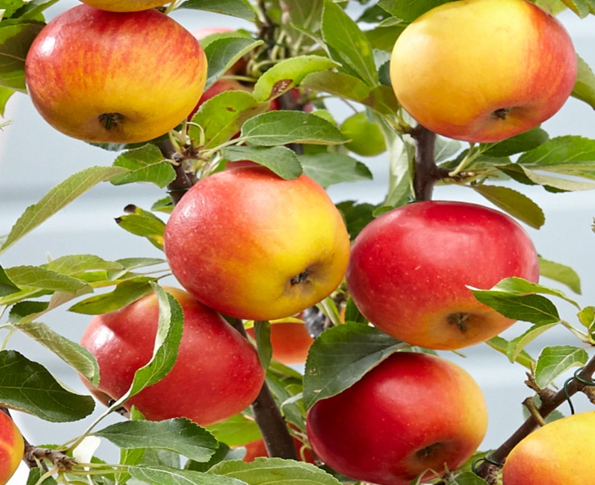
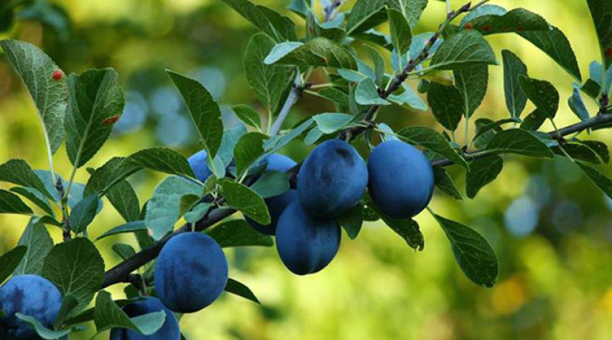
Ljudi se na brežuljcima često bave poljoprivredom.
Uzgajaju vinovu lozu, jabuke, kukuruz, šljive i drugo.
KUKURUZ
VINOVA LOZA
KUKURUZ
JABUKA
ŠLJIVA

Slide 8
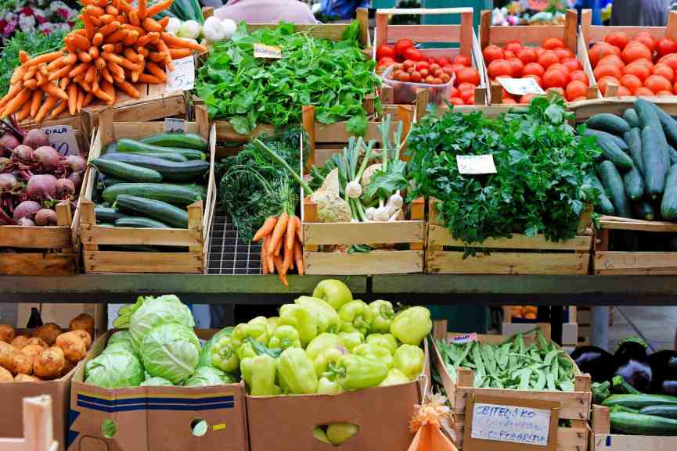
Zahvaljujući poljoprivrednicima u trgovinama
nalazimo puno različitih namirnica.

Slide 9
ZANIMLJIVOSTI

Slide 10
Listovi maslačka jedu se kao salata, od cvjetova se može raditi sirup protiv kašlja, a od korijena se priprema čaj. Biljke iz divljine smiju koristiti samo upućene odrasle osobe.

Slide 11
Zec je česta divlja životinja. Zimi zečevi nemaju hrane pa glođu koru drveća. Voćari zato zimi zamataju donji dio voćki.

Slide 12
Uzgajivači peradi meso prodaju tvornicama za preradu mesa. Jaja se prodaju na tržnicama i u trgovinama. Perjem se mogu puniti jastuci, popluni i zimske jakne.

Slide 13
Prepiši u bilježnicu:
Moj zavičaj – brežuljkasti kraj
- brežuljci i doline
listopadne šume, tratinčica, maslačak
domaće životinje: krave, svinje, kokoši, guske, purani,...
divlje životinje: zec, srna, vjeverica, lisica,...
poljoprivreda: vinova loza, jabuke, kukuruz i šljive…

Slide 14
Domaća zadaća:
Riješi zadatke u
radnoj bilježnici na
87. i 88. stranici.

